Slide 1

2
4
2
مراجعة
الدرس 4
الدرس 3
الدرس 2
الدرس 1

Slide 2






أيقونات توجيهية
توجيهات الأستاذ(ة)
تعيين تلميذ للإجابة
المرور بين الصفوف
عرض فيديو
المرور للشريحة الموالية بعد عرض الفيديو
العمل في ثنائيات

Slide 3

(ة)خاص بالأستاذ
برمجة الأسبوع الثاني
الدرس 2
الدرس 1
التجميع بالتساوي (1)
التوزيع بالتساوي (1)
الدرس4
الدرس3
حل المسائل (المقارنة)
التجميع بالتساوي (2)
مراجعة
مراجعة وتثبيت دروس الأسبوع

Slide 4
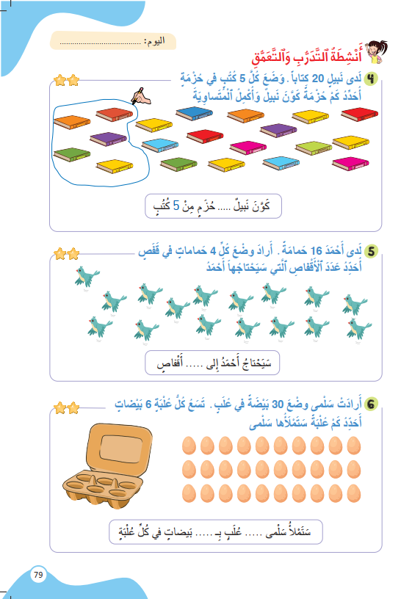
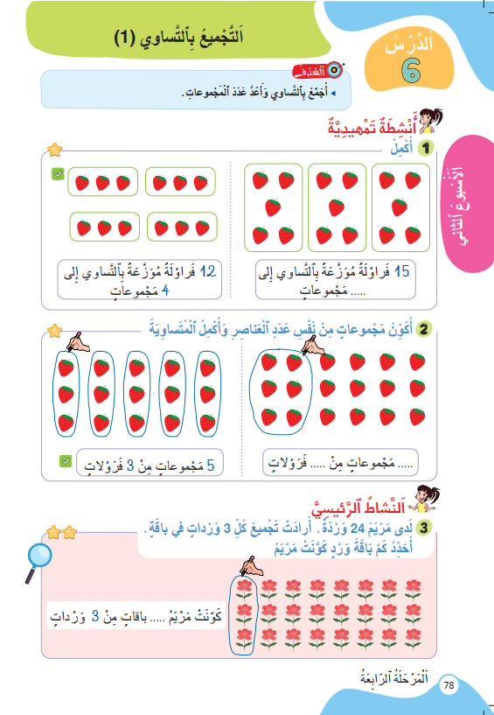
درس اليوم
(ة)خاص بالأستاذ
التجميع بالتساوي

Slide 5



(ة)خاص بالأستاذ
مراحل الدرس
1
افتتاح الدرس
1
15
1
2
نمذجة
10
1
ممارسة موجهة
3
15
1
ممارسة مستقلة
4
12
1
اختتام الدرس
5
3

Slide 6
(ة)خاص بالأستاذ
عند نهاية الدرس
على الأقل 80% من المتعلمين سيكونون قادرين على:
تجميع بالتساوي وعد عدد المجموعات (الأجزاء).

Slide 7

(ة)خاص بالأستاذ
افتتاح الدرس
1
الحساب الذهني
1

Slide 8



مرحباً، سنتابع درسا جديدا مع مجد وندى.

Slide 9
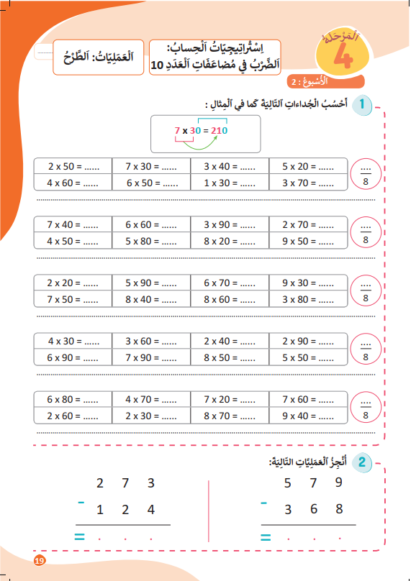
خذوا كراسات الحساب الذهني الصفحة 19

Slide 10
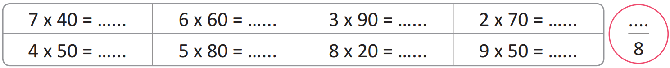
لديكم دقيقة لإنجاز هذه العمليات.

Slide 11
صححوا واكتبوا عدد الإجابات الصحيحة. لديكم دقيقة واحدة.
280
360
270
140
200
400
160
450

Slide 12
(ة)خاص بالأستاذ
نمذجة
2
التجميع بالتساوي وعد عدد المجموعات (الأجزاء).

Slide 13

الآن سنتعلم كيف نجمع بالتساوي ونعد عدد المجموعات.

Slide 14

انتبهوا جيدا لشريط درس اليوم

Slide 15
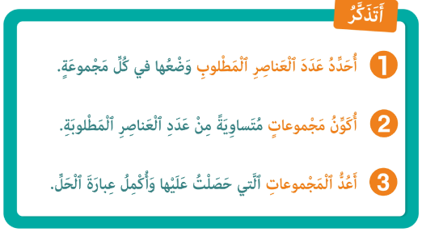
من يذكرنا بما تعلمناه مع مجد وندى حول التجميع بالتساوي وعد عدد المجموعات.

Slide 16
(ة)خاص بالأستاذ
ممارسة موجهة
3
النشاط 1
النشاط 2
النشاط 3

Slide 17

خذوا الألواح.

Slide 18
انتبهوا ، لدينا 12 سمكة. نريد تجميع كل 4 سمكات في حوض. كم حوضا سنحتاج؟

Slide 19
سنقوم بتجميع الأسماك بالتساوي خطوة خطوة.

Slide 20


ماذا نفعل في الخطوة الأولى؟
أَعُدُّ المَجْمُوعَاتِ الَّتِي حَصَلْتُ عَلَيْها وَأُكْمِلُ عِبارَةَ الْحَلِّ
3
أُكَوِّنُ مَجْمُوعَاتٍ مُتَسَاوِيَةً مِنَ عَدَدِ الْعَناصِرِ المَطْلُوبَة
2
أُحَدِّدُ عَدَدَ الْعَناصِرِ المَطْلُوبِ وَضْعُها فِي كُلِّ مَجْمُوعَةٍ
1

Slide 21
اكتبوا على الألواح عدد العناصر المطلوب وضعها في كل مجموعة.
أَعُدُّ المَجْمُوعَاتِ الَّتِي حَصَلْتُ عَلَيْها وَأُكْمِلُ عِبارَةَ الْحَلِّ
3
أُكَوِّنُ مَجْمُوعَاتٍ مُتَسَاوِيَةً مِنَ عَدَدِ الْعَناصِرِ المَطْلُوبَة
2
أُحَدِّدُ عَدَدَ الْعَناصِرِ المَطْلُوبِ وَضْعُها فِي كُلِّ مَجْمُوعَةٍ
1

Slide 22
نريد وضع 4 سمكات في كل مجموعة.
أَعُدُّ المَجْمُوعَاتِ الَّتِي حَصَلْتُ عَلَيْها وَأُكْمِلُ عِبارَةَ الْحَلِّ
3
أُكَوِّنُ مَجْمُوعَاتٍ مُتَسَاوِيَةً مِنَ عَدَدِ الْعَناصِرِ المَطْلُوبَة
2
أُحَدِّدُ عَدَدَ الْعَناصِرِ المَطْلُوبِ وَضْعُها فِي كُلِّ مَجْمُوعَةٍ
1

Slide 23
ماذا نفعل في الخطوة الثانية؟
أَعُدُّ المَجْمُوعَاتِ الَّتِي حَصَلْتُ عَلَيْها وَأُكْمِلُ عِبارَةَ الْحَلِّ
3
أُكَوِّنُ مَجْمُوعَاتٍ مُتَسَاوِيَةً مِنَ عَدَدِ الْعَناصِرِ المَطْلُوبَة
2
أُحَدِّدُ عَدَدَ الْعَناصِرِ المَطْلُوبِ وَضْعُها فِي كُلِّ مَجْمُوعَةٍ
1

Slide 24
من يقوم إلى السبورة ليجمع 4 سمكات ويكون المجموعة الأولى؟
أَعُدُّ المَجْمُوعَاتِ الَّتِي حَصَلْتُ عَلَيْها وَأُكْمِلُ عِبارَةَ الْحَلِّ
3
أُكَوِّنُ مَجْمُوعَاتٍ مُتَسَاوِيَةً مِنَ عَدَدِ الْعَناصِرِ المَطْلُوبَة
2
أُحَدِّدُ عَدَدَ الْعَناصِرِ المَطْلُوبِ وَضْعُها فِي كُلِّ مَجْمُوعَةٍ
1

Slide 25
جيد. من يقوم إلى السبورة ليكون المجموعة الثانية؟
أَعُدُّ المَجْمُوعَاتِ الَّتِي حَصَلْتُ عَلَيْها وَأُكْمِلُ عِبارَةَ الْحَلِّ
3
أُكَوِّنُ مَجْمُوعَاتٍ مُتَسَاوِيَةً مِنَ عَدَدِ الْعَناصِرِ المَطْلُوبَة
2
أُحَدِّدُ عَدَدَ الْعَناصِرِ المَطْلُوبِ وَضْعُها فِي كُلِّ مَجْمُوعَةٍ
1

Slide 26
جيد. من يقوم إلى السبورة ليكون المجموعة الثالثة؟
أَعُدُّ المَجْمُوعَاتِ الَّتِي حَصَلْتُ عَلَيْها وَأُكْمِلُ عِبارَةَ الْحَلِّ
3
أُكَوِّنُ مَجْمُوعَاتٍ مُتَسَاوِيَةً مِنَ عَدَدِ الْعَناصِرِ المَطْلُوبَة
2
أُحَدِّدُ عَدَدَ الْعَناصِرِ المَطْلُوبِ وَضْعُها فِي كُلِّ مَجْمُوعَةٍ
1

Slide 27
جيد. كونا المجموعات الممكنة. ولم تبق أسماك لم يتم تجميعها.
أَعُدُّ المَجْمُوعَاتِ الَّتِي حَصَلْتُ عَلَيْها وَأُكْمِلُ عِبارَةَ الْحَلِّ
3
أُكَوِّنُ مَجْمُوعَاتٍ مُتَسَاوِيَةً مِنَ عَدَدِ الْعَناصِرِ المَطْلُوبَة
2
أُحَدِّدُ عَدَدَ الْعَناصِرِ المَطْلُوبِ وَضْعُها فِي كُلِّ مَجْمُوعَةٍ
1

Slide 28
ماذا نفعل في الخطوة الثالثة؟
أَعُدُّ المَجْمُوعَاتِ الَّتِي حَصَلْتُ عَلَيْها وَأُكْمِلُ عِبارَةَ الْحَلِّ
3
أُكَوِّنُ مَجْمُوعَاتٍ مُتَسَاوِيَةً مِنَ عَدَدِ الْعَناصِرِ المَطْلُوبَة
2
أُحَدِّدُ عَدَدَ الْعَناصِرِ المَطْلُوبِ وَضْعُها فِي كُلِّ مَجْمُوعَةٍ
1

Slide 29
عدوا مجموعات الأسماك المكونة واكتبوا على الألواح عدد الأحواض التي سنحتاج إليها.
أَعُدُّ المَجْمُوعَاتِ الَّتِي حَصَلْتُ عَلَيْها وَأُكْمِلُ عِبارَةَ الْحَلِّ
3
أُكَوِّنُ مَجْمُوعَاتٍ مُتَسَاوِيَةً مِنَ عَدَدِ الْعَناصِرِ المَطْلُوبَة
2
أُحَدِّدُ عَدَدَ الْعَناصِرِ المَطْلُوبِ وَضْعُها فِي كُلِّ مَجْمُوعَةٍ
1

Slide 30
صححوا. من يشرح لنا كيف توصل إلى الجواب؟
أَعُدُّ المَجْمُوعَاتِ الَّتِي حَصَلْتُ عَلَيْها وَأُكْمِلُ عِبارَةَ الْحَلِّ
3
أُكَوِّنُ مَجْمُوعَاتٍ مُتَسَاوِيَةً مِنَ عَدَدِ الْعَناصِرِ المَطْلُوبَة
2
أُحَدِّدُ عَدَدَ الْعَناصِرِ المَطْلُوبِ وَضْعُها فِي كُلِّ مَجْمُوعَةٍ
1
سَنَحْتاجُ إِلى 3 أَحْواضٍ.

Slide 31
(ة)خاص بالأستاذ
ممارسة موجهة
3
النشاط 1
النشاط 2
النشاط 3

Slide 32
خذو كراساتكم الصفحة 78.

Slide 33
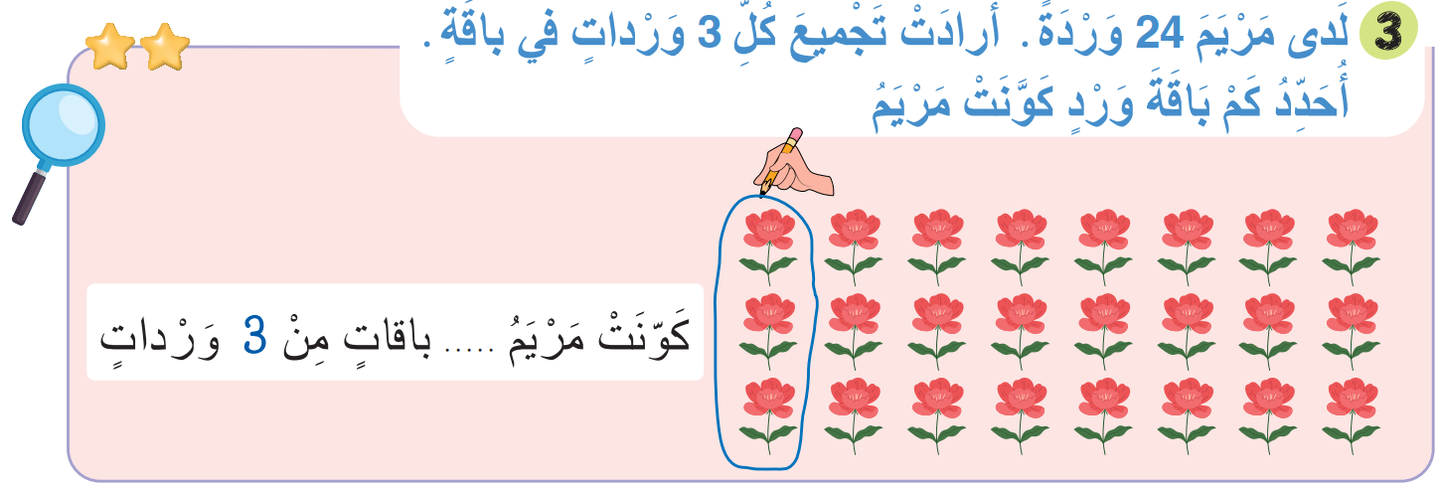
سأقرأ المسألة ويقرأها بعدي اثنان منكم.

Slide 34
قوموا بالتجميع بالتساوي وأكملوا عبارة الحل.

Slide 35
صححوا. من يقوم إلى السبورة ويشرح لنا كيف توصل إلى الجواب؟
8

Slide 36
(ة)خاص بالأستاذ
ممارسة موجهة
3
النشاط 1
النشاط 2
النشاط 3

Slide 37
الآن خذوا الصفحة 79

Slide 38
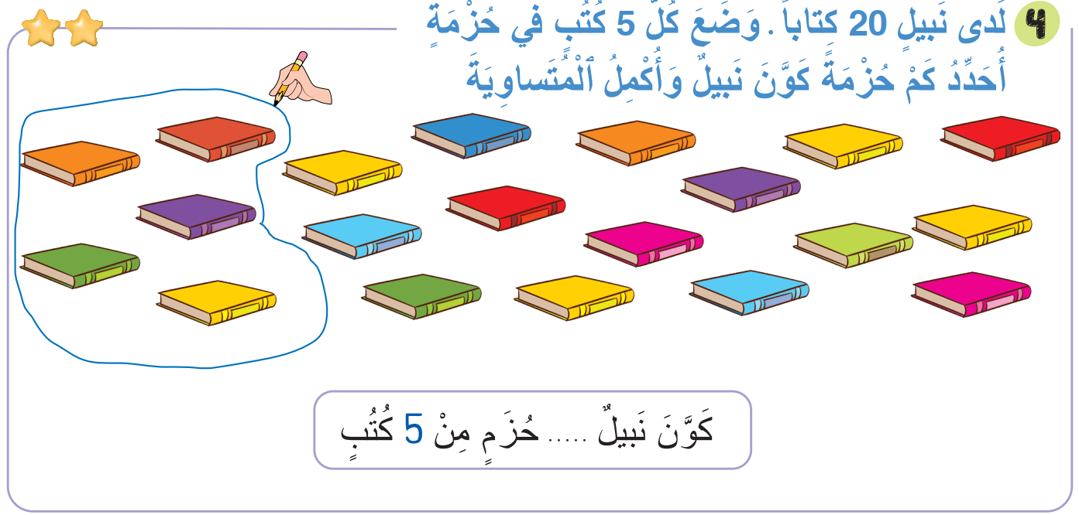
سأقرأ المسألة ويقرأها بعدي اثنان منكم.

Slide 39

لديكم 6 دقائق لإنجاز هذا النشاط، سأمر بين الصفوف لمساعدتكم.
6

Slide 40

الآن؛ ستشتغلون في ثنائيات
كل واحد يقارن إنجازه مع زميله. تأكدوا أنكم اتبعتم الخطوات بشكل سليم.
لِنَتَذَكَّرْ

Slide 41

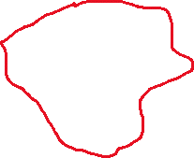
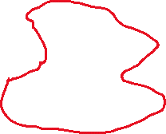
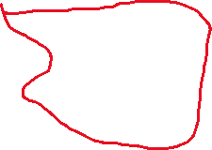
صححوا. لديكم دقيقة
1
4

Slide 42
(ة)خاص بالأستاذ
ممارسة مستقلة
4
أنجز بمفردي

Slide 43

أنجزوا النشاط رقم 5 لديكم 5 دقائق.
سأمر بين الصفوف لأقدم المساعدة إليكم وأدون ملاحظاتي في كراساتكم.
5

Slide 44
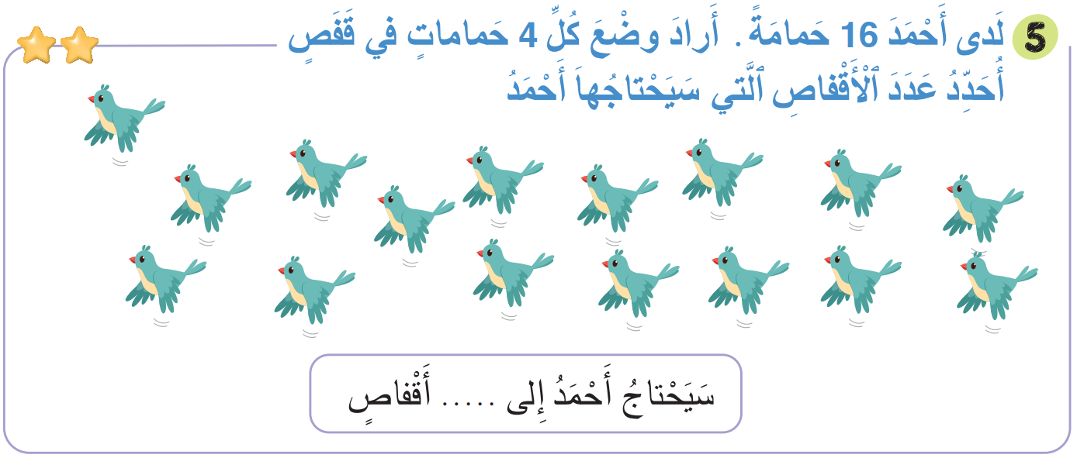
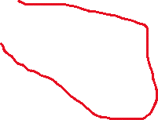
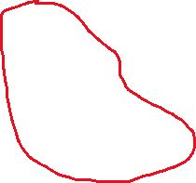

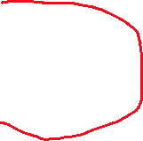
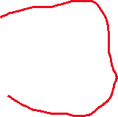
صححوا. لديكم دقيقة
1
4

Slide 45
(ة)خاص بالأستاذ
اختتام الدرس
5

Slide 46
انتبهوا جيدا! أكملوا في المنزل الأنشطة التي لم نقم بإنجازها في الصفحتين 78 و 79

Slide 47
إلى اللقاء. في الحصة القادمة، سنقوم بتصحيح الأنشطة المنجزة في المنزل.

Slide 48

(ة)خاص بالأستاذ
بناء على إنجازات المتعلمين خلال الممارسة المستقلة
ما تقديرك لنسبة التحكم في هدف الدرس؟
تسجل النسبة على صفحة اليوم من مذكرة الأستاذ.

